Slide 1
Wyjazd do Włoch
Październik 01.10-05.10.14r.

Slide 2
01.10.2014r. I DZIEŃ
Wyjazd z Dworca Głównego na lotnisko do Berlina, a stamtąd polecieliśmy do miasta Olbia. Następnie wsiedliśmy do taksówki, która zawiozła nas do Siniscoli ☺

Slide 3
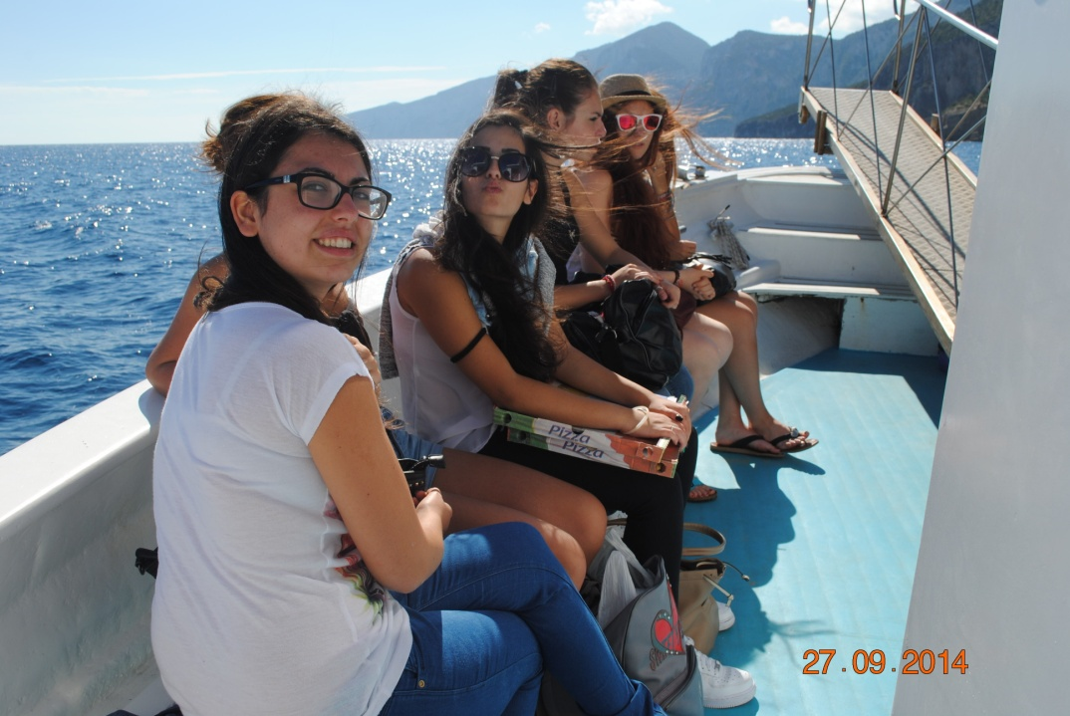
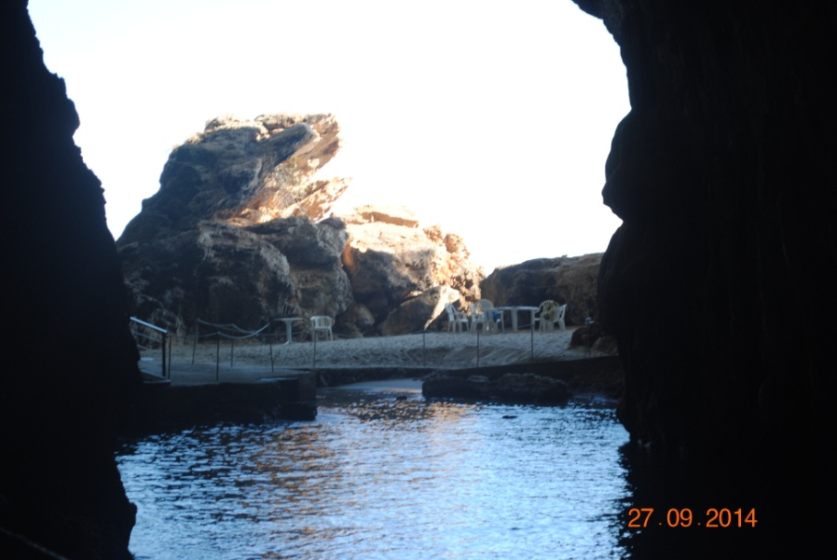
02.10.2014r. II DZIEŃ
Pojechaliśmy do Cala Gonone gdzie odbył się rejs po zatoce Orosei. Zwiedzaliśmy grotę Bue Marino .

Slide 4
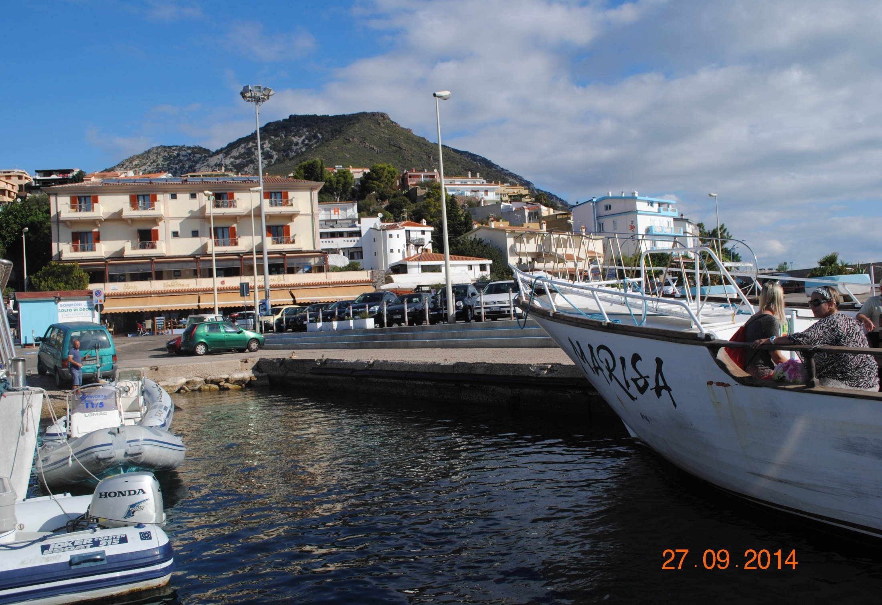

Slide 5
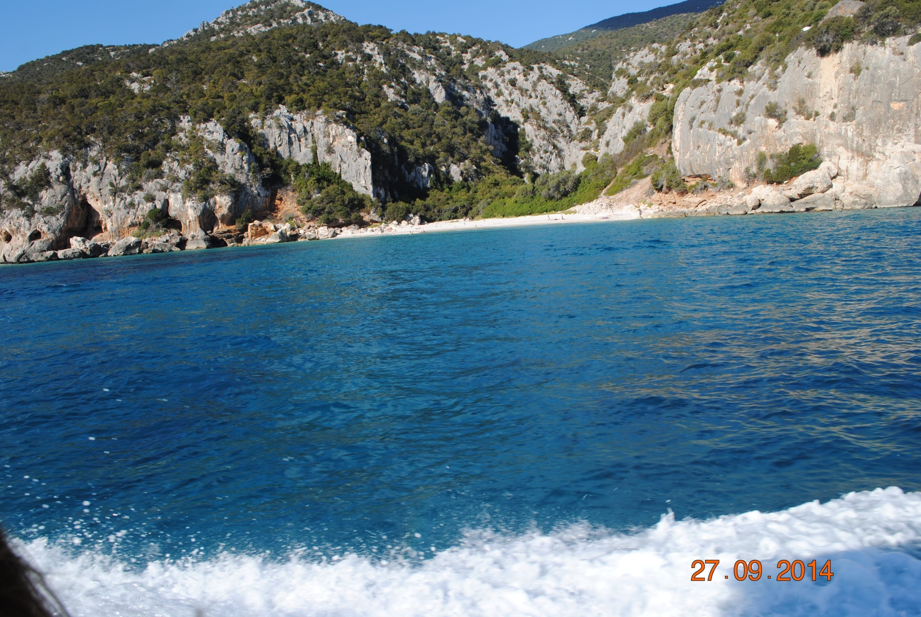

Slide 7
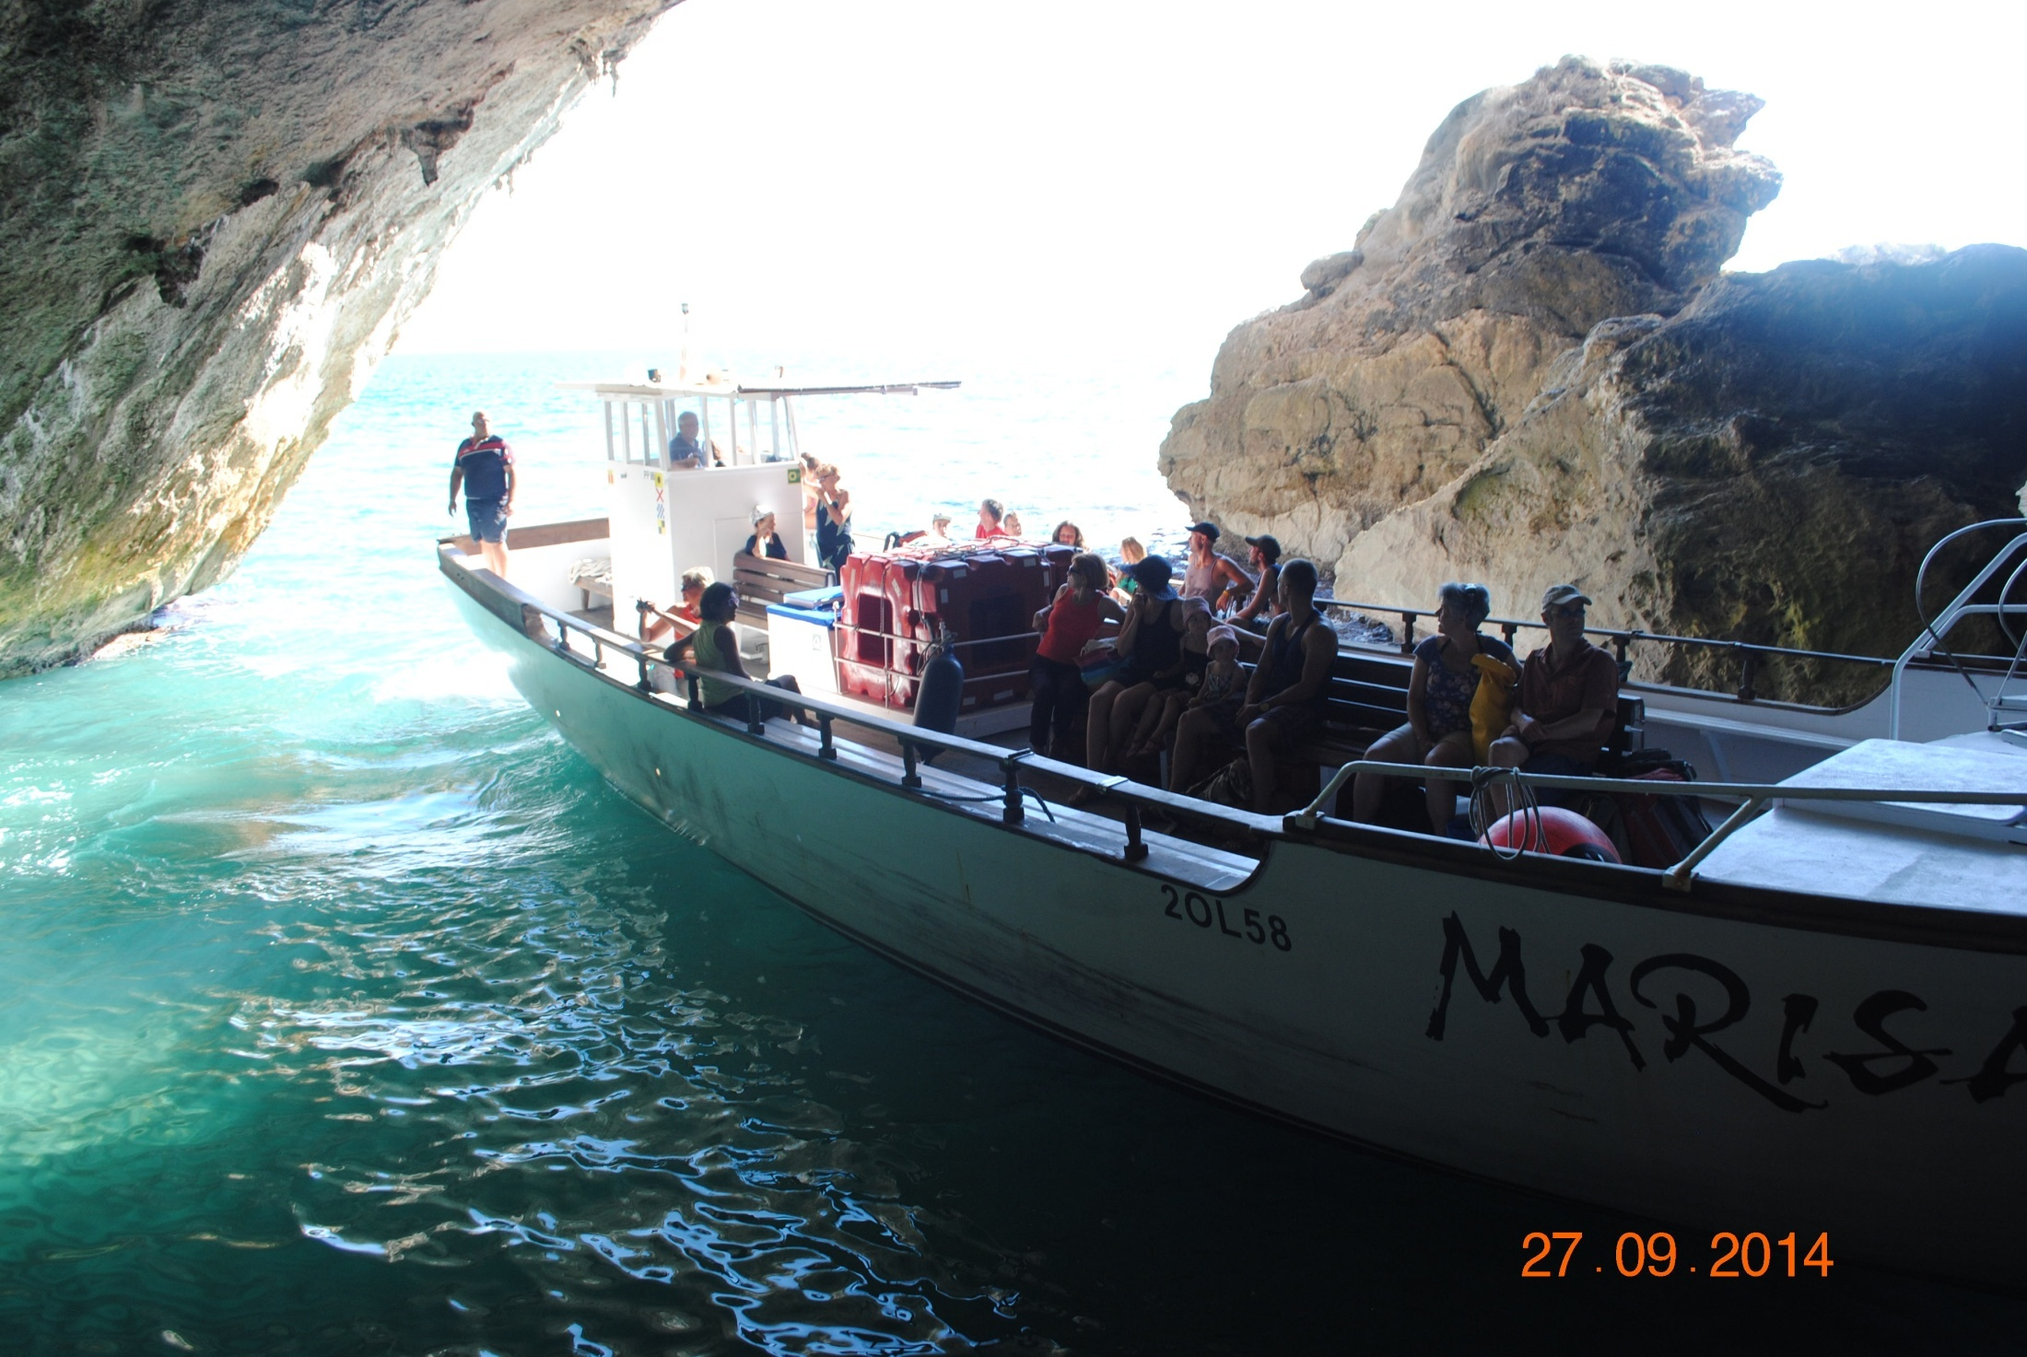

Slide 8
03.10.2014r. III Dzień
Trzeciego dnia odbyły się warsztaty :
-nauki pieczenia chleba
-nauki tradycyjnego tańca sardyńskiego
-nauki tradycyjnej piosenki sardyńskiej

Slide 9
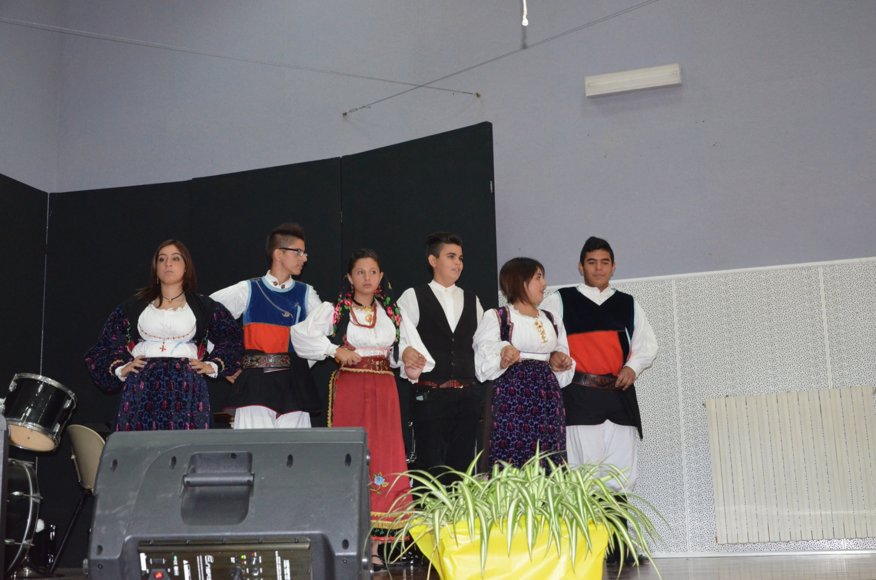

Slide 10
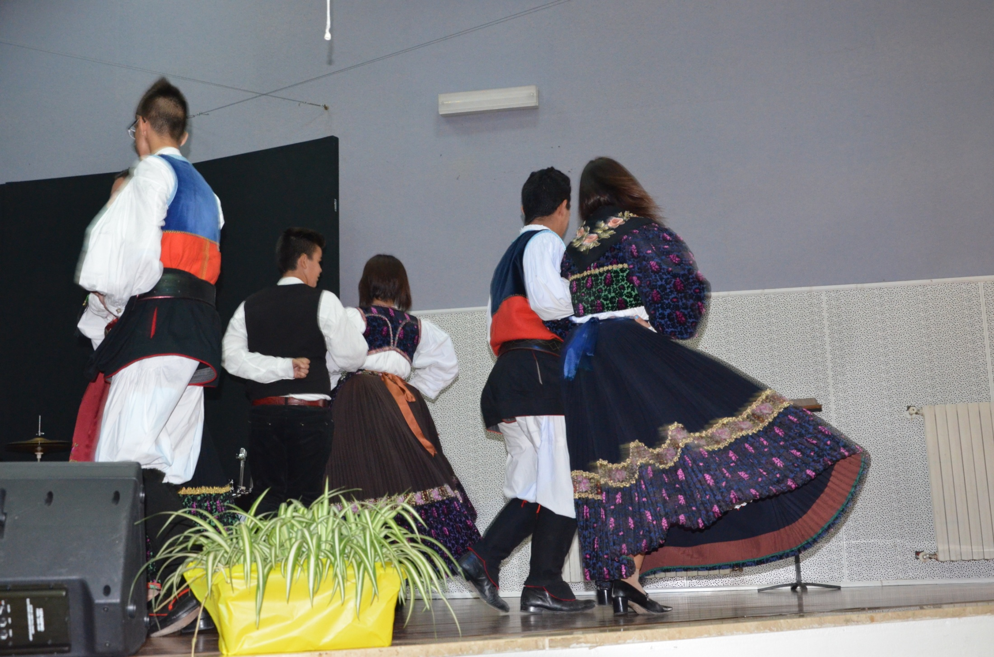

Slide 11
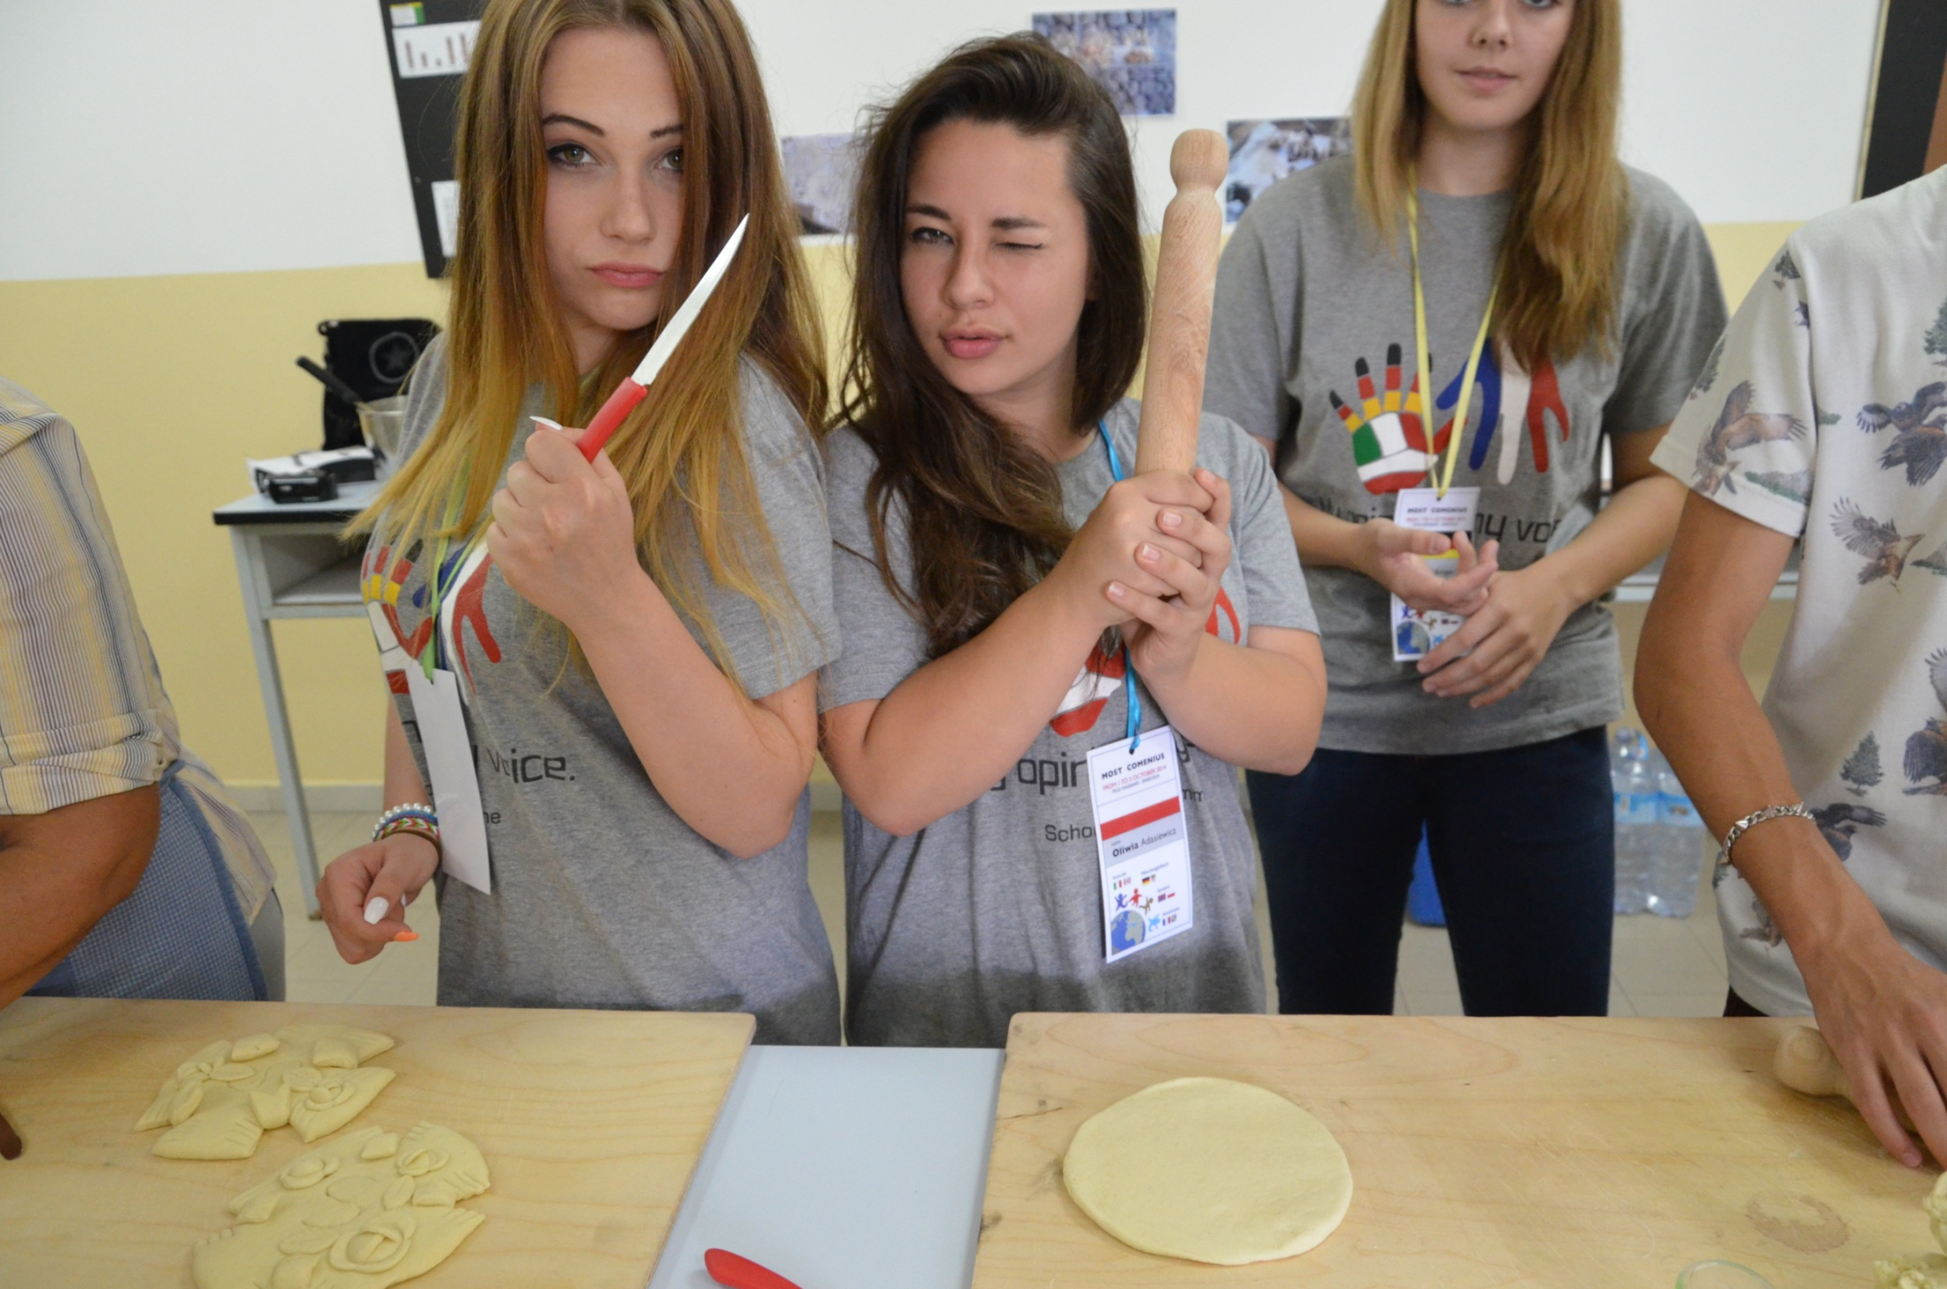

Slide 12
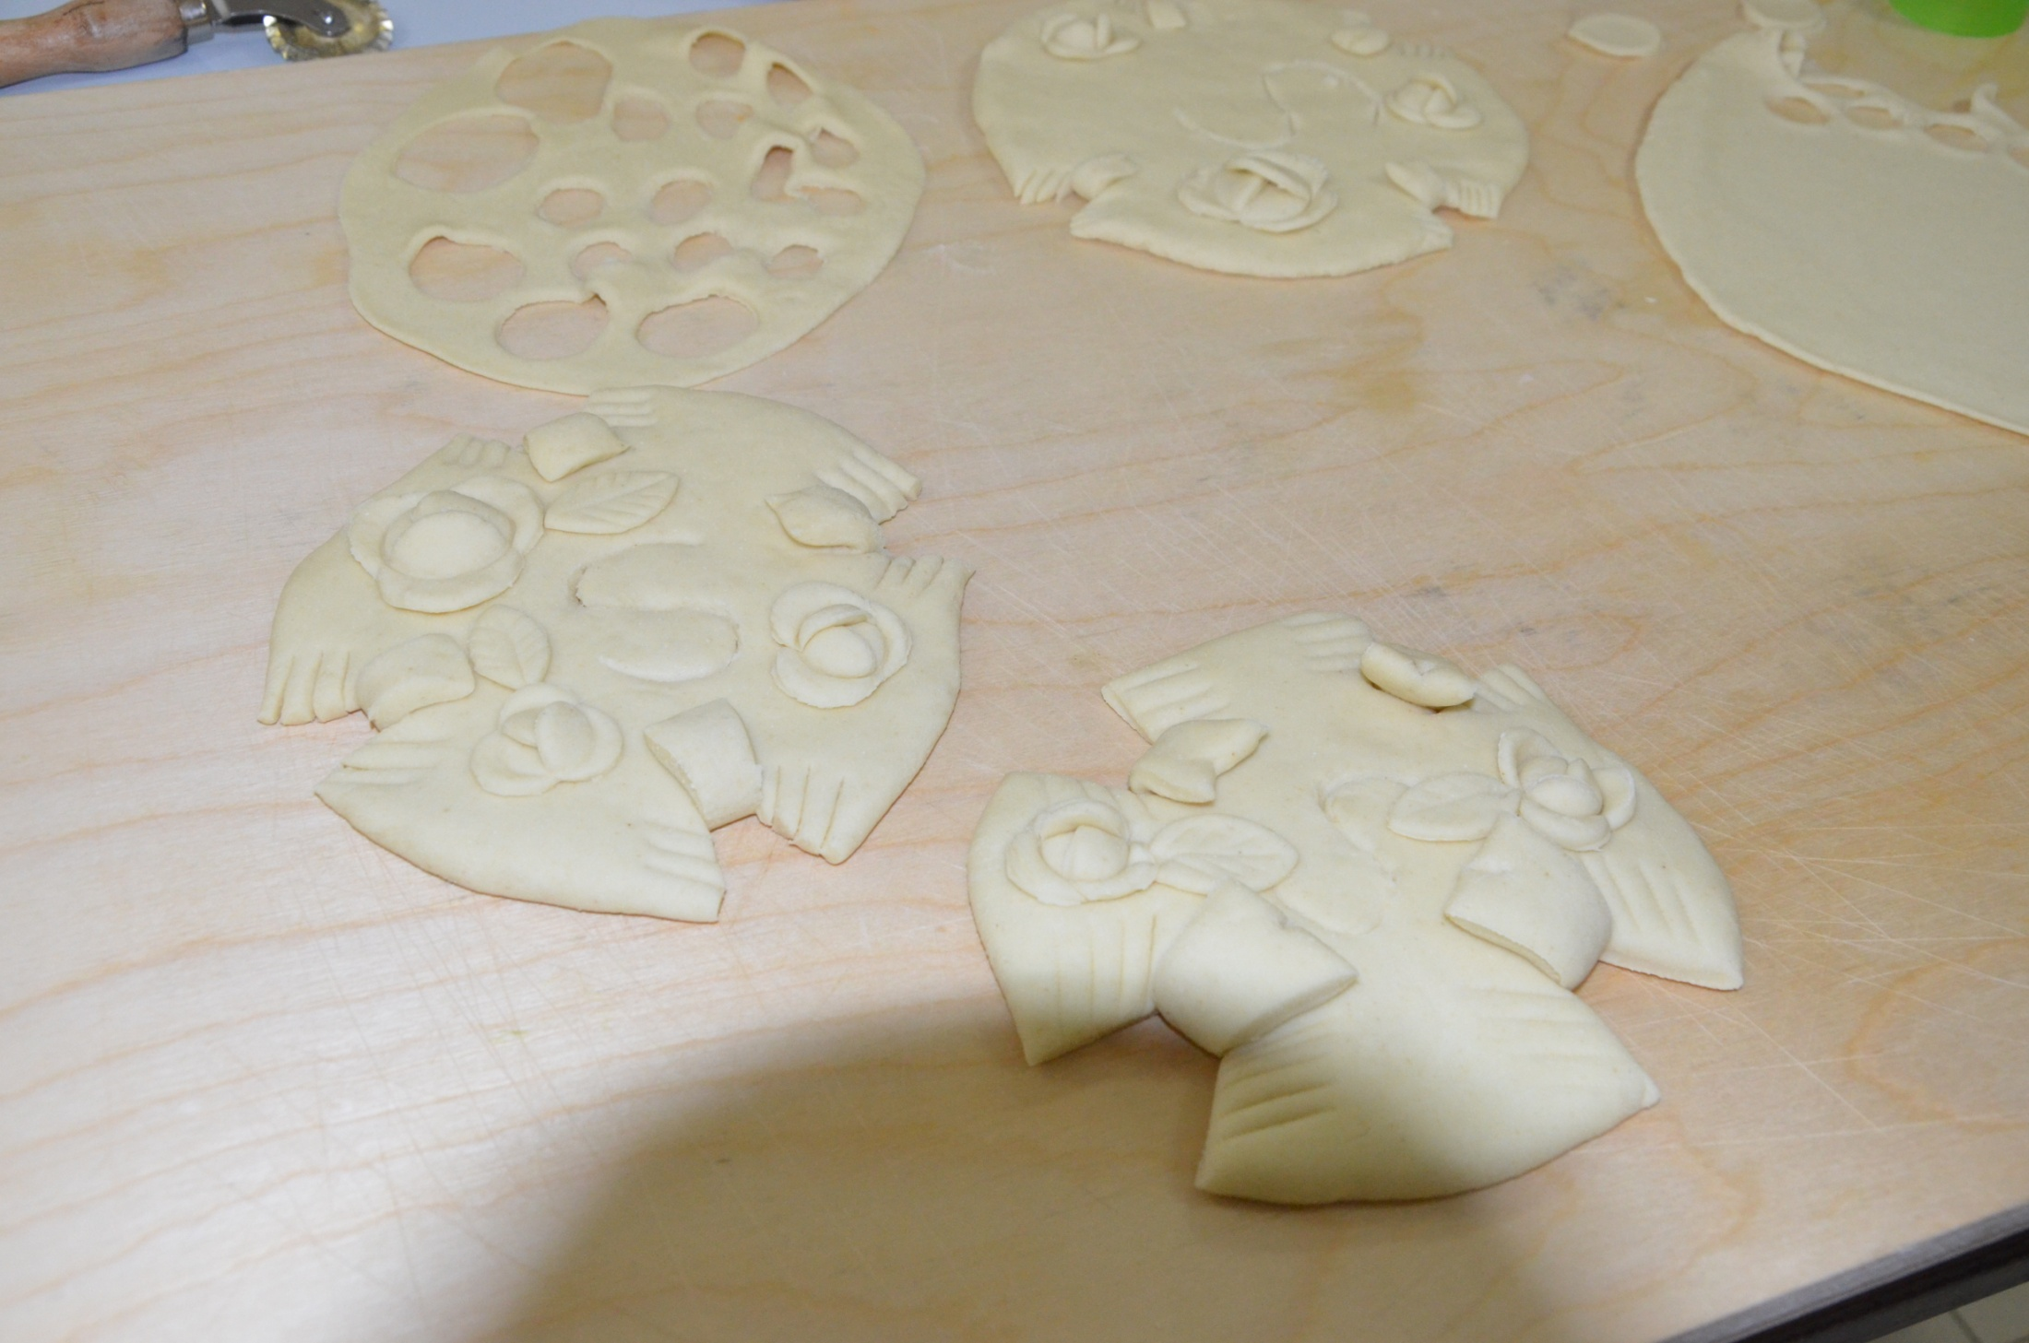

Slide 13
04.10.2014r. IV DZIEŃ
Czwartego dnia tworzyliśmy ulotkę naszego projektu. Pracowaliśmy w programie Publisher i Photoshop.

Slide 14
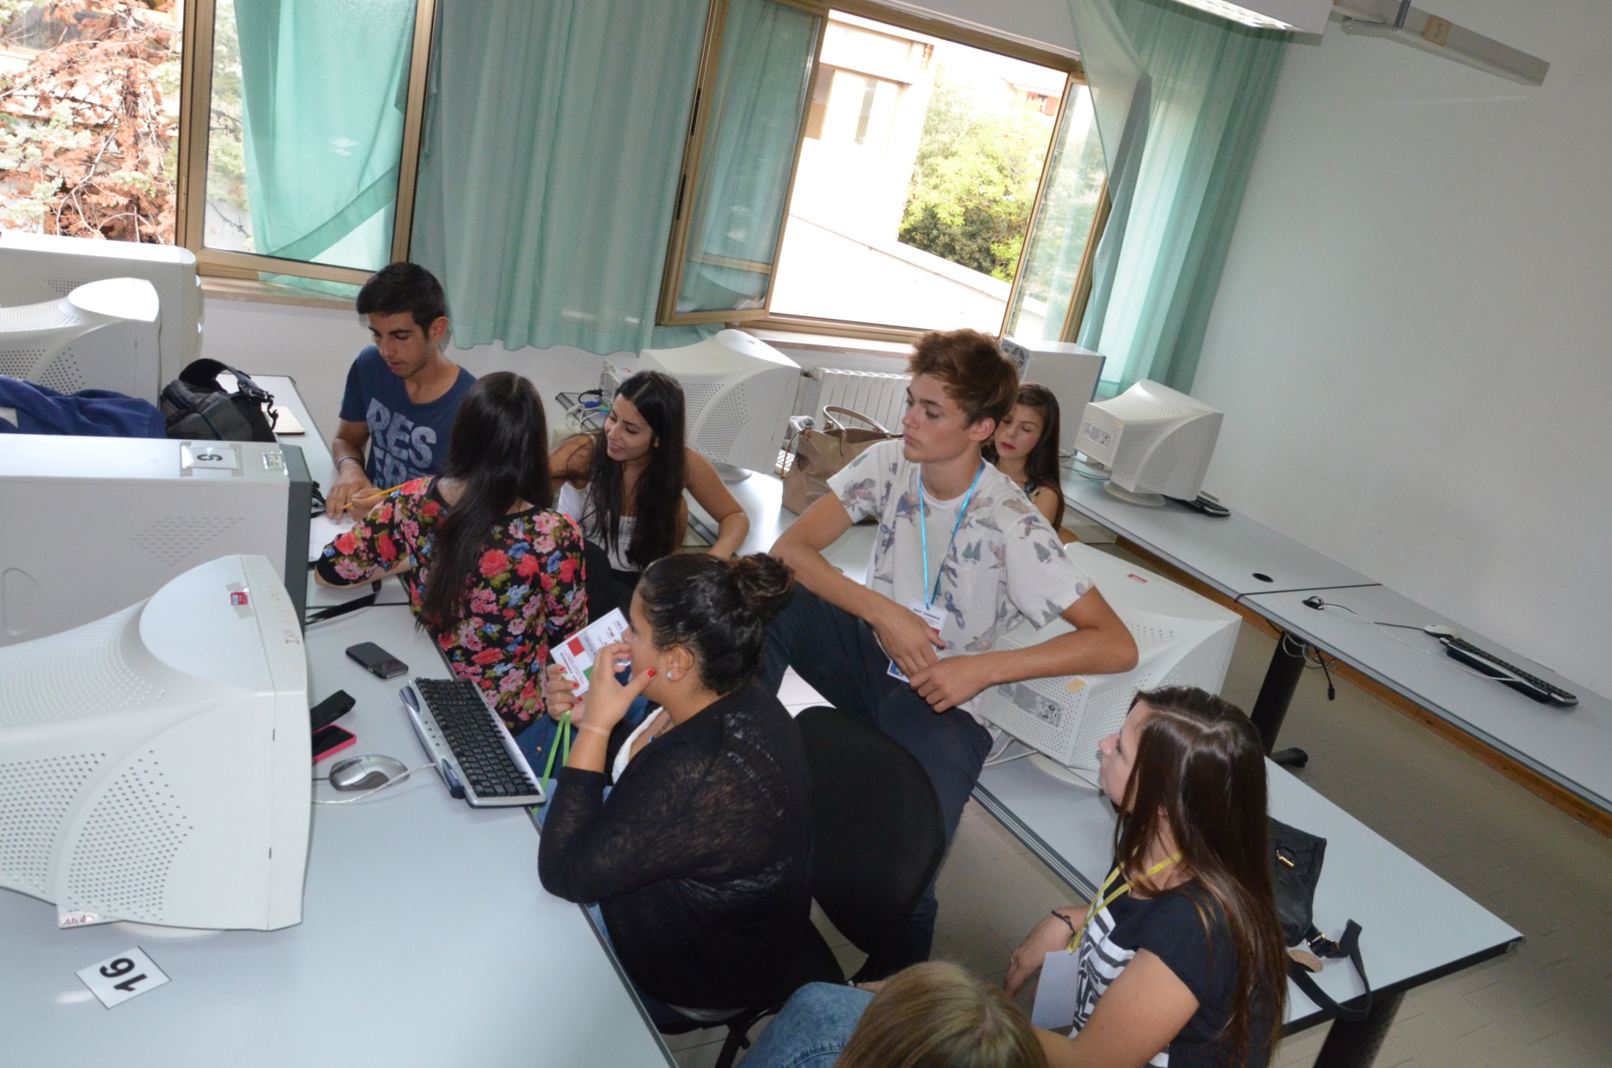

Slide 15
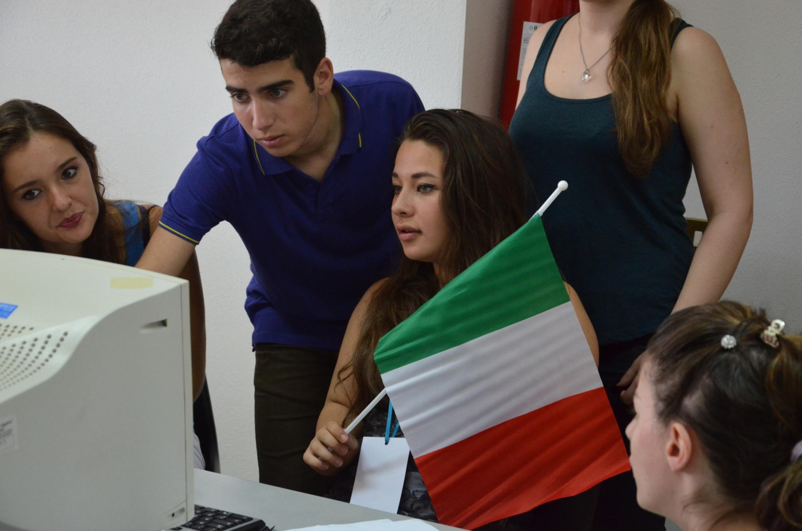

Slide 16
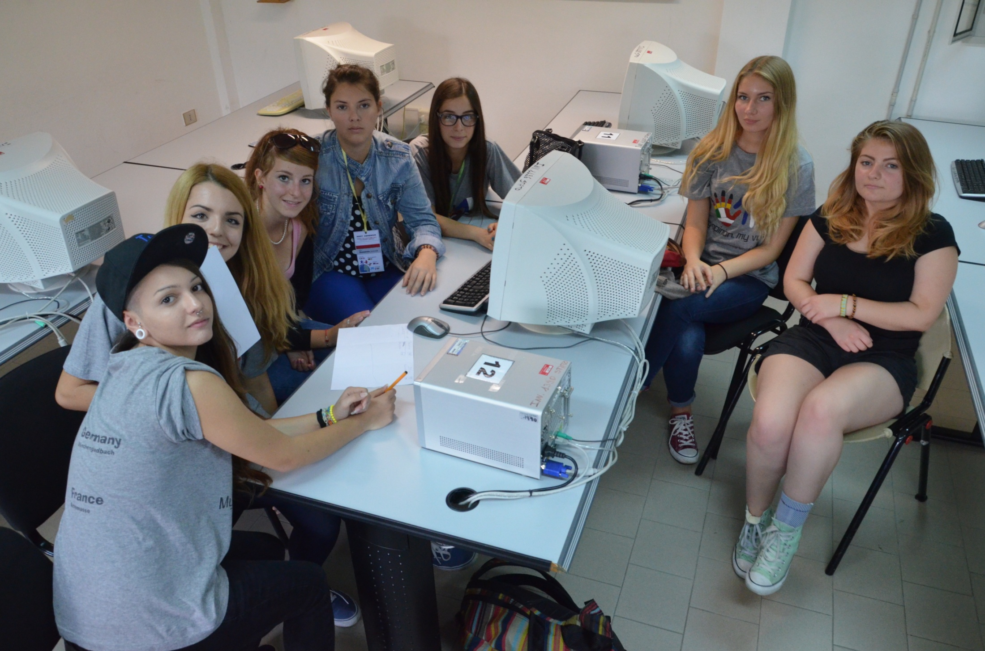

Slide 17
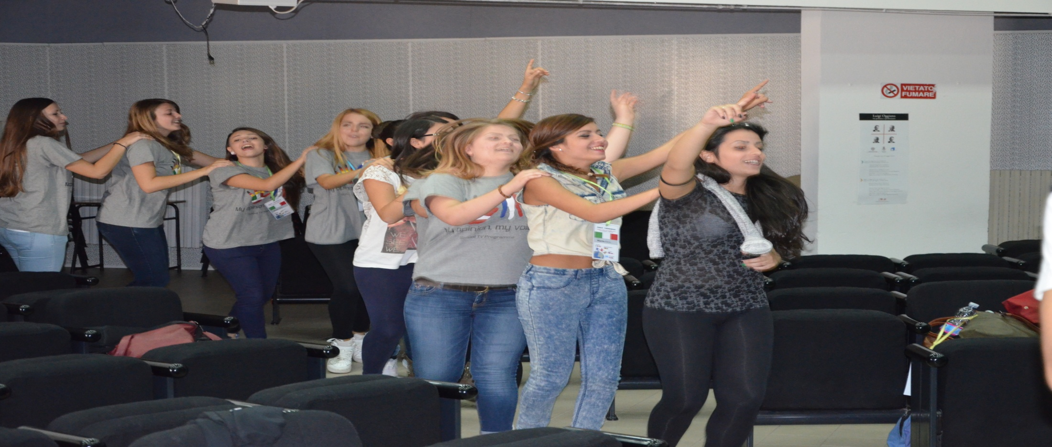
A po pracy czas na trochę zabawy ☺

Slide 19
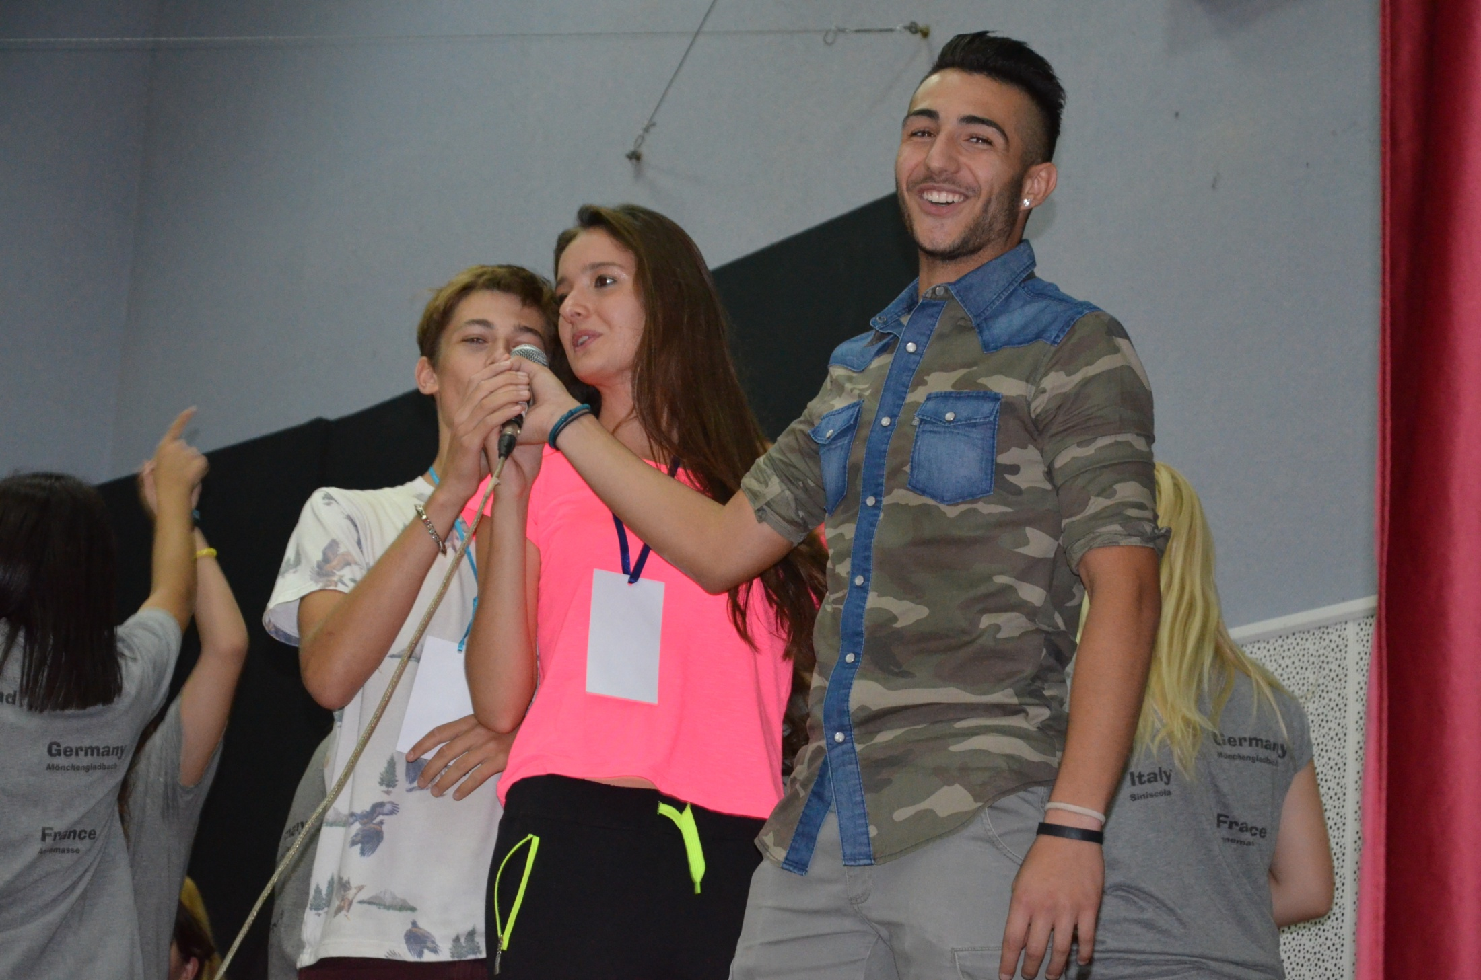

Slide 20
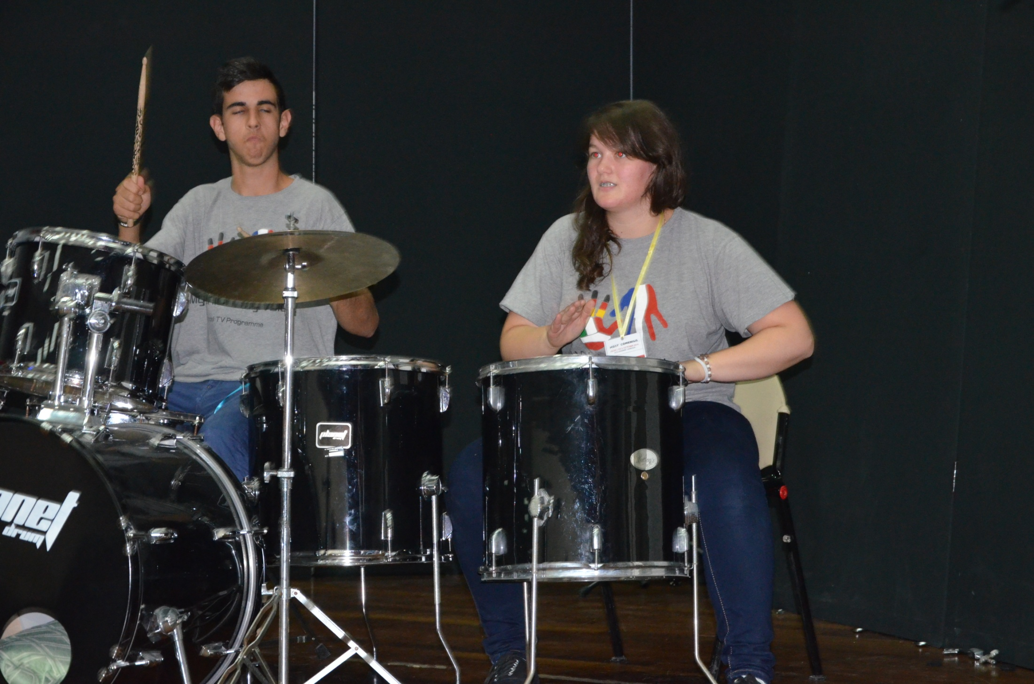

Slide 21
05.10.2014r. V DZIEŃ ☹
Wyjazd z Siniscoli do Cagliari ☹
Zwiedzanie stolicy
Lot do Berlina
Z Berlina do zimnej Polski ☹

Slide 22
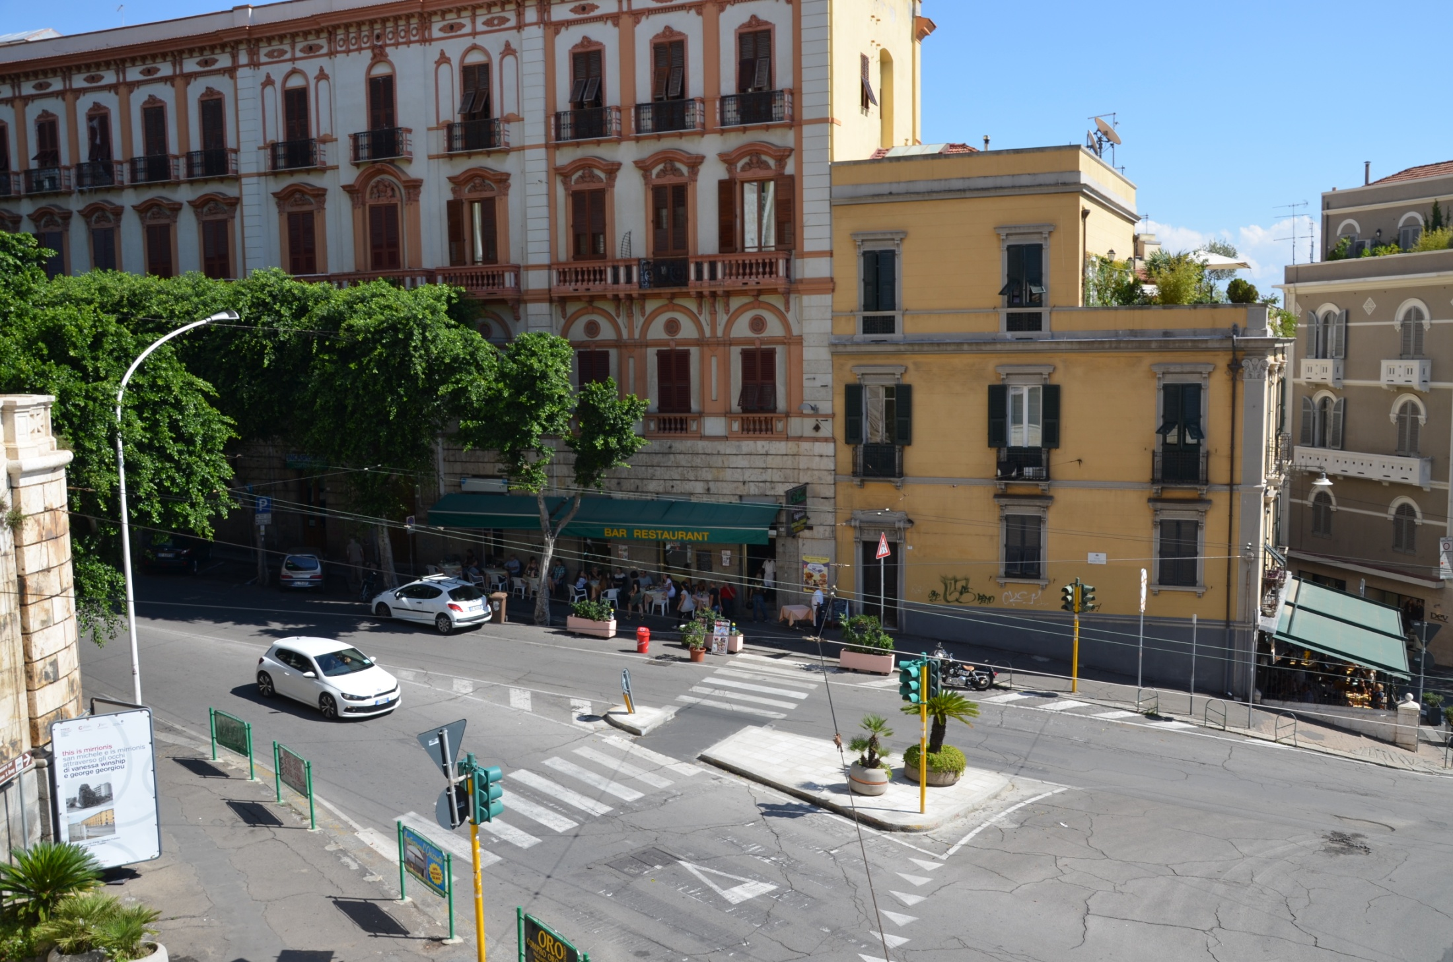

Slide 23
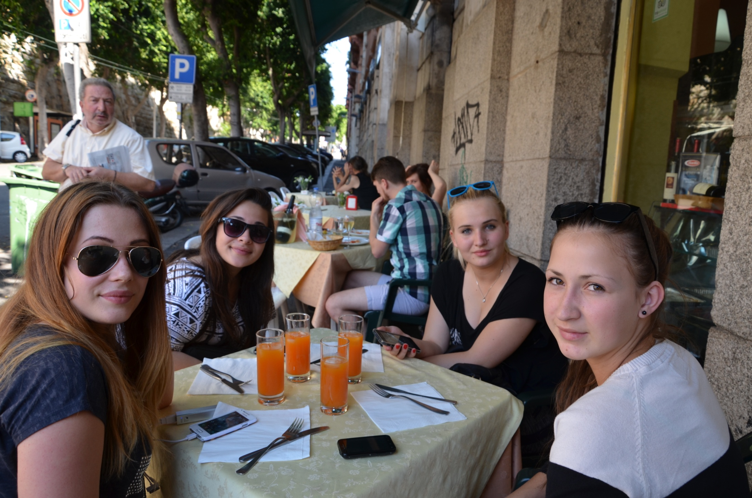

Slide 24
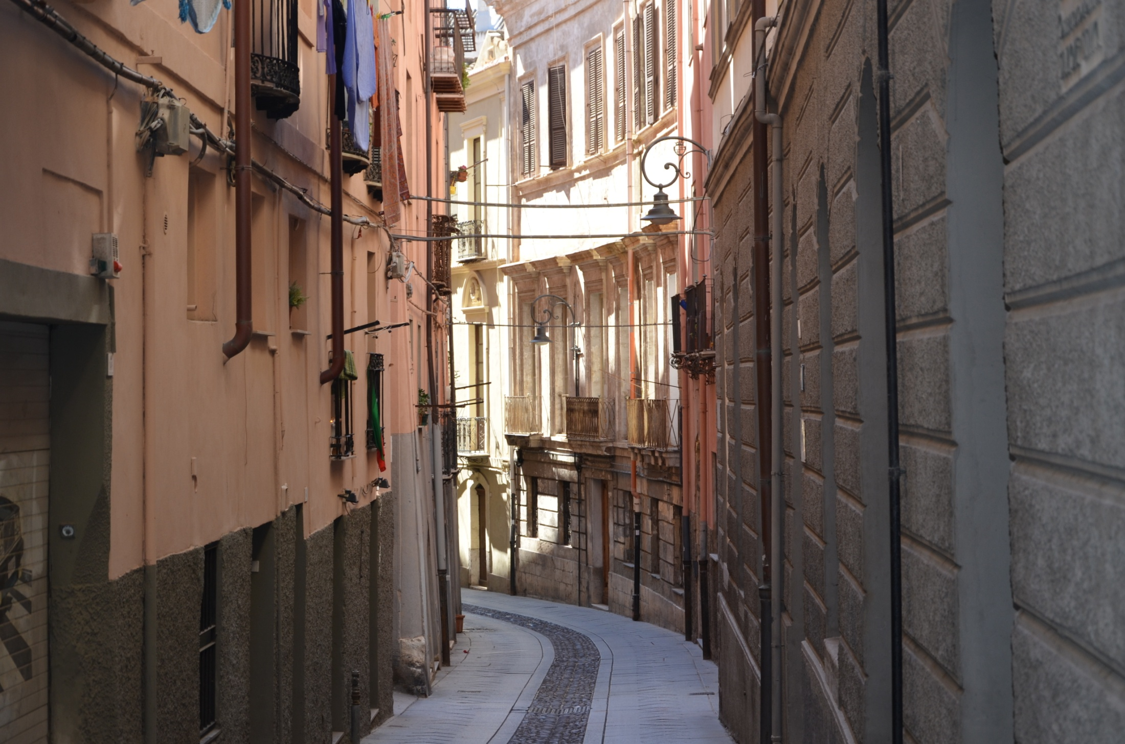

Slide 26
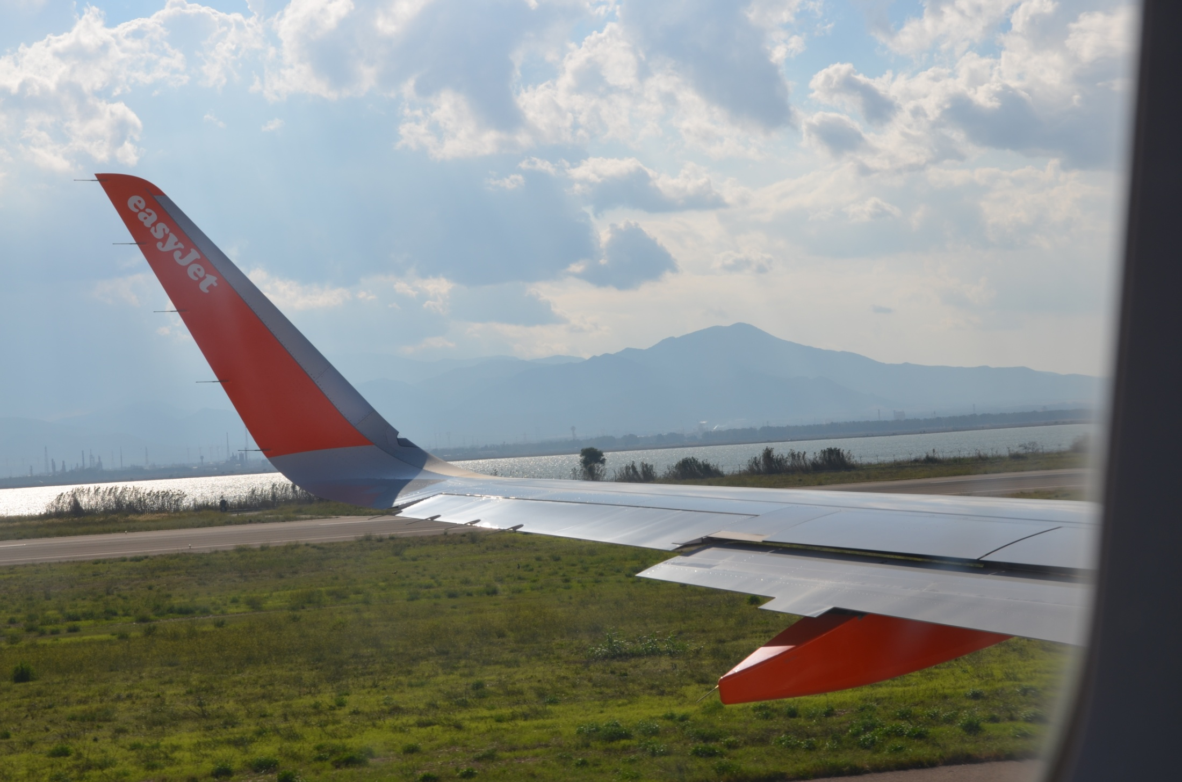

Slide 27
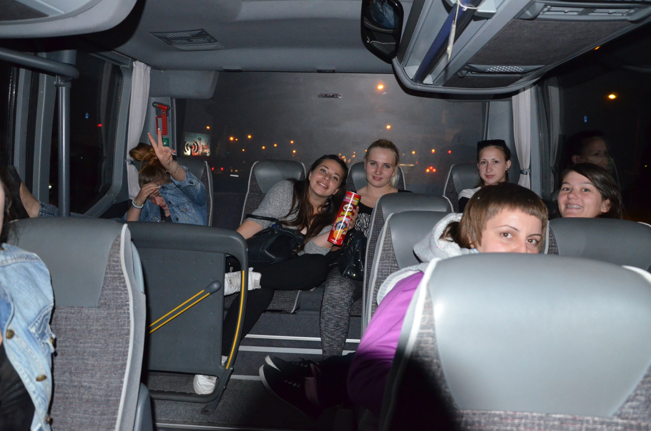

Slide 28
Uczestnicy:
~ Pani Małgorzata Kujawska
~ Dyrektor Mirosław Żylik
~ Wicedyrektor Edyta Czajkowska
~ Oliwia Adasiewicz
~ Kamila Zakrzewska
~ Anna Krekora
~ Iwona Markiewicz
~ Magdalena Płocharczyk
~ Zuzanna Jasiczek

Slide 29
